Slide 1
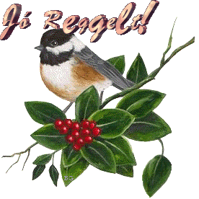
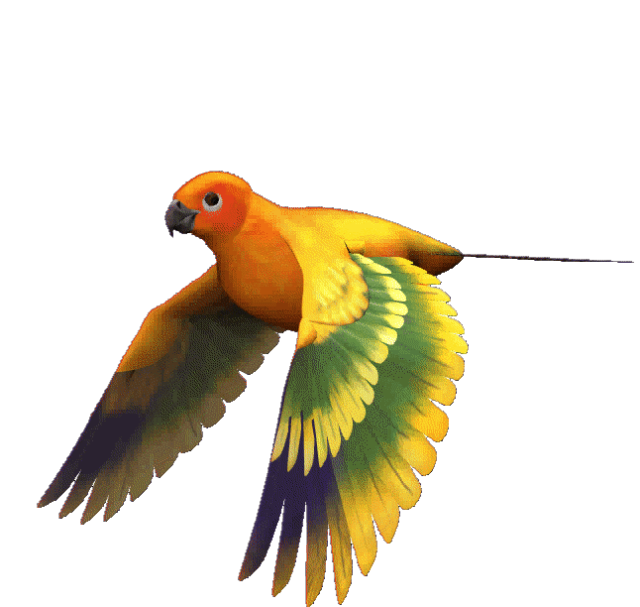
Írás óra – május 12. kedd
Gyakorlás – madarak – fák
Mezeiné Tóth Ágnes

Slide 2
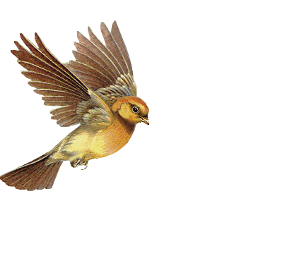
Kedves Gyerekek! A mai írás órán az írás füzetet vegyétek elő! Nyisd ki új oldalon! Írd fel középre : Gyakorlás 05.12.
feladat: Melyik madár lehet? Pótold a hiányzó betűket az alábbi madárnevekből! Írd le helyesen kis kezdőbetűvel!
__igó, __ülemüle, __ecske, __ármány, __öldike, __ánya, __inege,
__as, __ércse, __úbos __anka

Slide 3
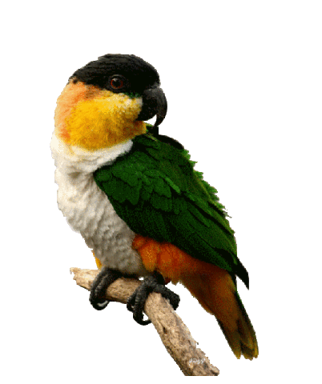
2. feladat: ly vagy j? Írd le helyesen!
bago__, hé__a, var__ú, gó__a, sirá__, harká__, só__om, fa__d,
sza__kó, seregé__, papagá__

Slide 4
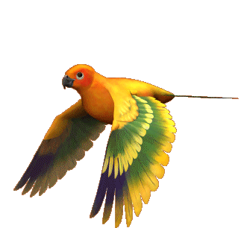
Kelj fel! És kezdődjön a torna! ……
https://www.youtube.com/watch?v=K6BciPC9OLk

Slide 5
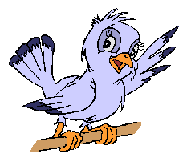
3. feladat: Tedd abc sorrendbe a fák neveit! - Ismételd át az abc-t! Segítek!
juhar, hárs, tölgy, fenyő, bükk, akác, fűz, kőris,gesztenye, luc
Így: 1. akác 2. bükk 3. fenyő 4. fűz 5. gesztenye 6. hárs 7.juhar 8. kőris
9. luc 10. tölgy

Slide 6
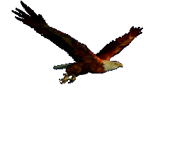
4. feladat: Mondatok írása! Összekeveredtek a mondat szavai! Írd le helyesen!
fecskék a Megérkeztek?
fán bagoly A ül a.
dalol a Vígan pacsirta.
szépen De a szól fülemüle!

Slide 7
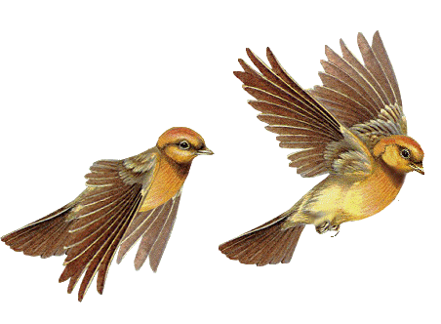
Miért énekelnek a madarak! – Elmondja nektek Erdő Ernő bácsi
https://www.youtube.com/watch?v=-3fKeaORU7E
Nézzétek meg a mesét! Szeretettel küldöm!
A csudamadár – magyar népmese
https://www.youtube.com/watch?v=ZtXPJI-yM3I

Slide 8
Szépen dolgoztál!
Megdicsérlek!
Így tovább!

